Slide 1
比例的应用
WWW.PPT818.COM

Slide 2
1.能够根据题意及比例的意义列出比例，并会根
据比例的基本性质解比例。（重点）
2.掌握解比例时把比例改写成方程的方法。（难点）

Slide 3
解方程
（1）在36∶12＝6∶2中，（ ）×（ ）＝
（ ）×（ ）
12
6
36
2
（2）5x－12＝48的解是（ ）
12
上节课我们学习了比例的基本性质，这节课我们学习比例的性质解方程。

Slide 4
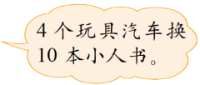
知识点1
根据比例的意义写出比例并求出未知数
14个玩具汽车可以换多少本小人书？写出你的想法。

Slide 5
聪明的你理解题目中的意思吗？说出来和老师同学们分享一下吧！
我知道，题中已知4个玩具汽车换10本小人书，求14个玩具汽车可以换多少本小人书。

Slide 6
我们试着解答这个题目吧！
方法一
14个
35本
14÷4＝3.5
3.5×10＝35（本）
答：14个玩具汽车可以换35本小人书。

Slide 7
方法二
4个玩具汽车换10本小人书，也就是把玩具汽车与小人书按4∶10交换。假设14个玩具汽车可以换 x 本小人书。
我们可以根据比例的意义列出比例。
4∶10＝14∶x

Slide 8
如何解此方程呢？
解：设14个玩具汽车可以换 x本小人书。
4∶10＝14∶x
4x＝140
x＝35
答：14个玩具汽车可以换35本小人书。

Slide 9
知识提炼
在实际问题中，当已知两个量的比或两个量的比不变时，可以设要求的一个量为x，然后根据比例的意义列出比例，再求出x的值。

Slide 10
小试牛刀
填空题
（1）一个比例的两个外项的积是24，一个内项是8，
另一个内项是（ ）。
3
（2）甲数与乙数的比是8∶5，甲数是40，乙数是
多少？设乙数是x，可以列出比例
（ ），解得x＝（ ）。
40∶x＝8∶5
25

Slide 11
知识点2
解比例并验算
解下面的比例，与同伴交流。
x
3.5
24∶0.3＝x∶0.4
＝
4
7
解：0.3x＝24×0.4
解：7x＝14
0.3x＝9.6
x＝2
x＝32

Slide 12
把求出的结果代入比例验算一下，看比例是否成立。
运用比例的意义，把求出的结果代入比例中，看看左右两边的比的比值是否相等。

Slide 13
24∶0.3＝x∶0.4
验算：把x＝32代入原比例中。
24∶0.3＝80
32∶0.4＝80
24∶0.3＝32∶0.4
因此x＝32解答正确；

Slide 14
x
3.5
＝
4
7
验算：把x＝2代入原比例中。
2
2
3.5
＝
0.5
＝
4
4
7
3.5
＝
0.5
因此x＝2解答正确。
7

Slide 15
知识提炼
1.求比例中的未知项叫作解比例。
2. 解比例的方法：根据比例的基本性质解比
例，先把比例转化成外项相乘与内项相乘
相等的形式（即方程），再根据等式的性
质解方程，求出未知项的值。

Slide 16
小试牛刀
笑笑和乐乐两人收集的故事书本数比是4∶7，乐乐收集了63本故事书，笑笑收集了多少本故事书？
解：设笑笑收集了x本故事书。
x∶63＝4∶7
x＝36
答：笑笑收集了36本故事书。

Slide 17
1
例 解比例 x∶6＝8∶ 。
6
1
错因分析：此题产生错解在于把比例转化成外项乘积与内项乘积相等的形式时，把比例的外项与内项相乘了。
错误解答：x∶6＝8∶
6
1
解：8x＝6×
6
x＝1÷8
1
x＝
8

Slide 18
1
正确解答：x∶6＝8∶
6
1
解： x＝48
6
x＝48×6
x＝288

Slide 19
1、作业本上的6个小星星可以换2面小红旗。淘气
的作业本上已经有了15个小星星。
（选自教材P20 T1）
（1）15个小星星可以换多少面小红旗？写出你的想法。
解：设15个小星星可以换x面小红旗，则：
6∶2＝15∶x
6x＝30
答:15个小星星可以换5面小红旗。
x＝5

Slide 20
（2）假设15个小星星可以换 面小红旗，你能列比
例并解决问题吗？
在老师的带领下算一算吧，看谁算得最准确。一定要有耐心哦！

Slide 21
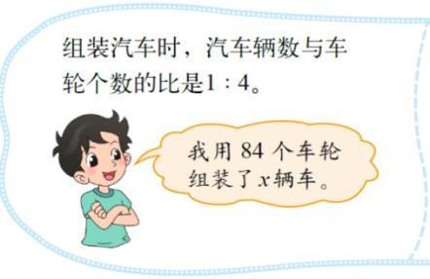
2、写出比例，并求出未知数。
（选自教材P20 T2）
x
1
＝
84
4
4x＝84
x＝21

Slide 22
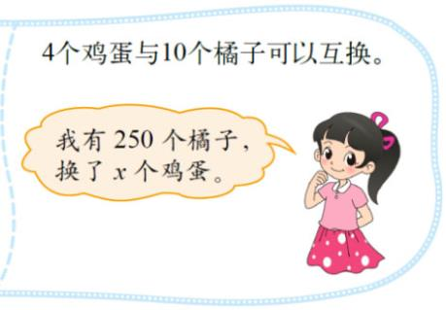
250
10
＝
x
4
10x＝1000
x＝100

Slide 23
3、解方程。
（选自教材P20 T3）
x
18
4∶9＝x∶3.6
＝
9
27
x＝1.6
x＝6
1
4
1
∶
＝x∶
6
4
12
1
x＝
18

Slide 24
4、淘气和笑笑收集的邮票张数的比是3:5。淘气
收集了36张邮票，笑笑收集的邮票有多少张？
解：设笑笑收集的邮票有x张。
36∶x＝3∶5
（选自教材P20 T4）
3x＝36×5
x＝60
答：笑笑收集的邮票有60张。

Slide 25
5、一块长方形的街头广告牌，长是5.4 m，长
与宽的比是9∶7。这块广告牌的面积是多
少平方米？
5.4÷9×7×5.4＝22.68（m²）
答：这块广告牌的面积是22.68平方米。

Slide 26
这节课你们都学会了哪些知识？
1、在实际问题中，当已知两个量的比或两个量的
比不变时，可以设要求的一个量为x，然后根
据比例的意义列出比例，再求出x的值。
2、求比例中的未知项叫作解比例。

Slide 27
3、解比例的方法：根据比例的基本性质解比
例，先把比例转化成外项相乘与内项相乘
相等的形式（即方程），再根据等式的性
质解方程，求出未知项的值。

Slide 28
作业1：完成教材相关练习题。
作业2：完成对应的练习题。

